Slide 1
Письмо и развитие речи 2 класс. Практическое употребление имён собственных.
Учитель: Янина Татьяна Сергеевна.

Slide 2
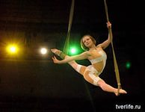
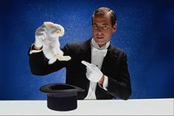
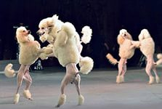
Загадка: Все глядят на середину В середине – волшебство: Там чудак зайчишку вынул Из кармана своего. Там под купол танцовщица Улетела, как синица. Там собачки танцевали... Вы, конечно, там бывали.

Slide 3
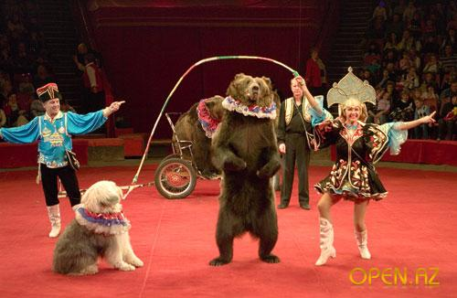

Slide 4
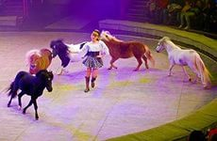
Вот помощники мои, Их как хочешь поверни. По дороге белой, гладкой Скачут пальцы, как лошадки. цок-цок-цок, цок-цок-цок, Скачет резвый табунок.

Slide 5
а с И у п М р о Я ы

Slide 6
Дополни предложение Моё имя ………. .

Slide 7
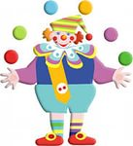
Н
В
Е
Д
с
А
Л
И
Т
А
М
А
З
А
Р
А
Х
А
Н
Р
И

Slide 8
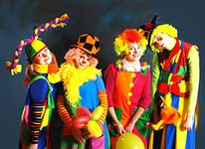
ФАМИЛИИ Светлова Данилов Захаров Маринина

Slide 9
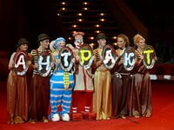

Slide 10
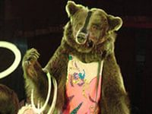
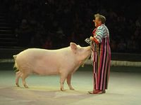
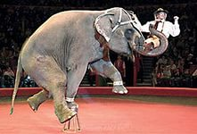
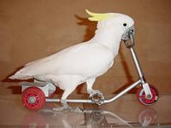
попугай
слон
медведь
свинья
Хрюша
Потапыч
Кеша
Мотя

Slide 11
Работа в парах Пёс Шарик поймал шарик.

Slide 12
Проверка
Галя
Зина
Коля
1. Вера иванова
2. вера Иванова
3. Вера Иванова

Slide 13
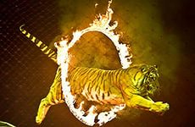
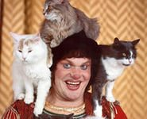
Проверка
Смелый
Дружок
Пушок

Slide 14
Молодцы!

Slide 15
Ссылки: http://susanin.udm.ru/upload/resize_cache/iblock/84c/469_1000_1/0512f0de-d0b9-42b5-a987-9683d5dd0677.jpg http://sevelina.ru/images/uploads/2013/03/klown3.jpg http://im0-tub-ru.yandex.net/i?id=ab638d62a1195c6c13d8d2a9859a089e-17-144&n=21 http://im1-tub-ru.yandex.net/i?id=d9c55fca544631891b5dbd190b891760-25-144&n=21 http://im3-tub-ru.yandex.net/i?id=dc03386738068910d983a46256417d4d-92-144&n=21 http://im3-tub-ru.yandex.net/i?id=63bec3c011bedfd0c556c8deea659956-81-144&n=21 http://im3-tub-ru.yandex.net/i?id=f2956c83baf488df2baaa62cd1d2462a-50-144&n=21 http://im1-tub-ru.yandex.net/i?id=6bc51a26f4ac0de9ff6c4bb497ec1bfe-116-144&n=21

